Slide 1
Итоговый годовой отчёт кадетского парламента за 2012 – 2013 учебный год

Slide 2
Месячник по правилам дорожного движения

Slide 3
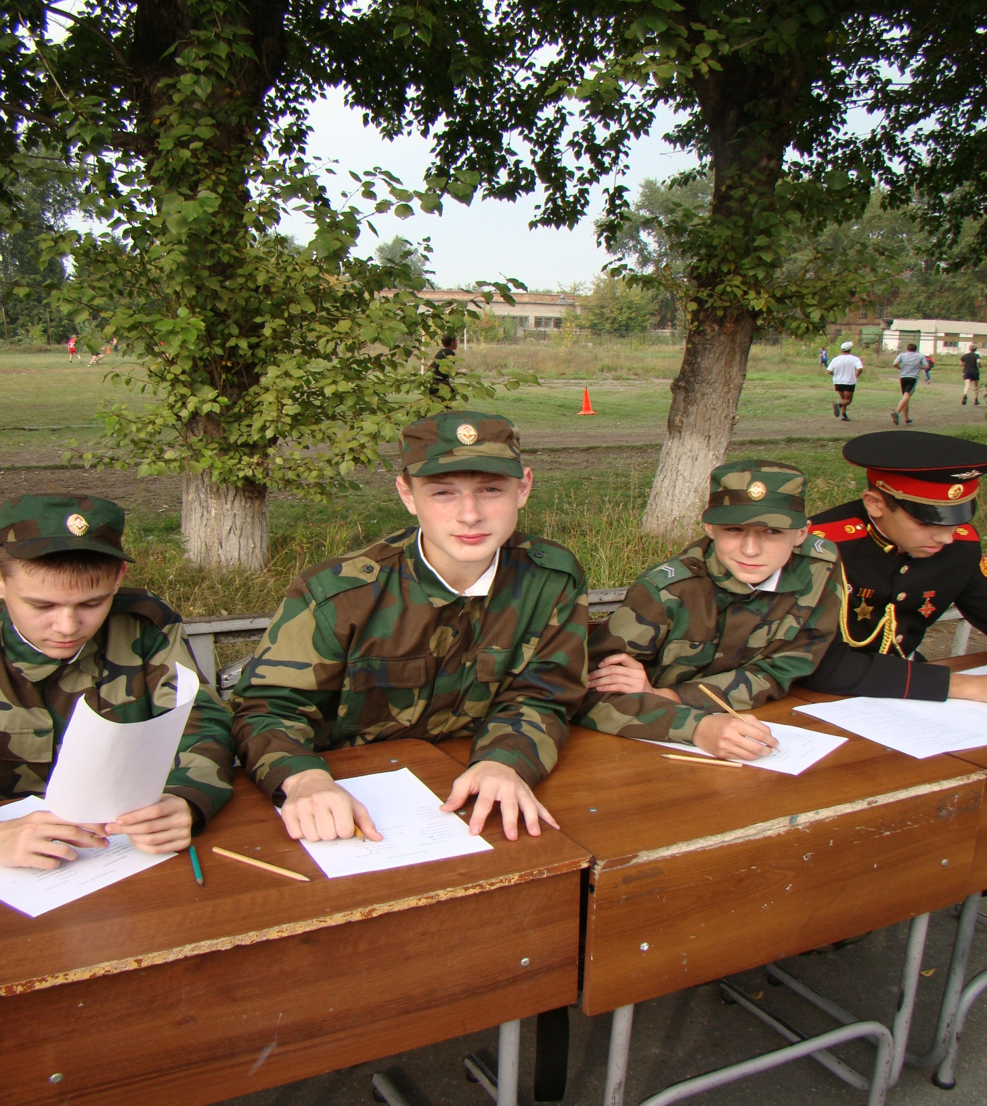

Slide 4
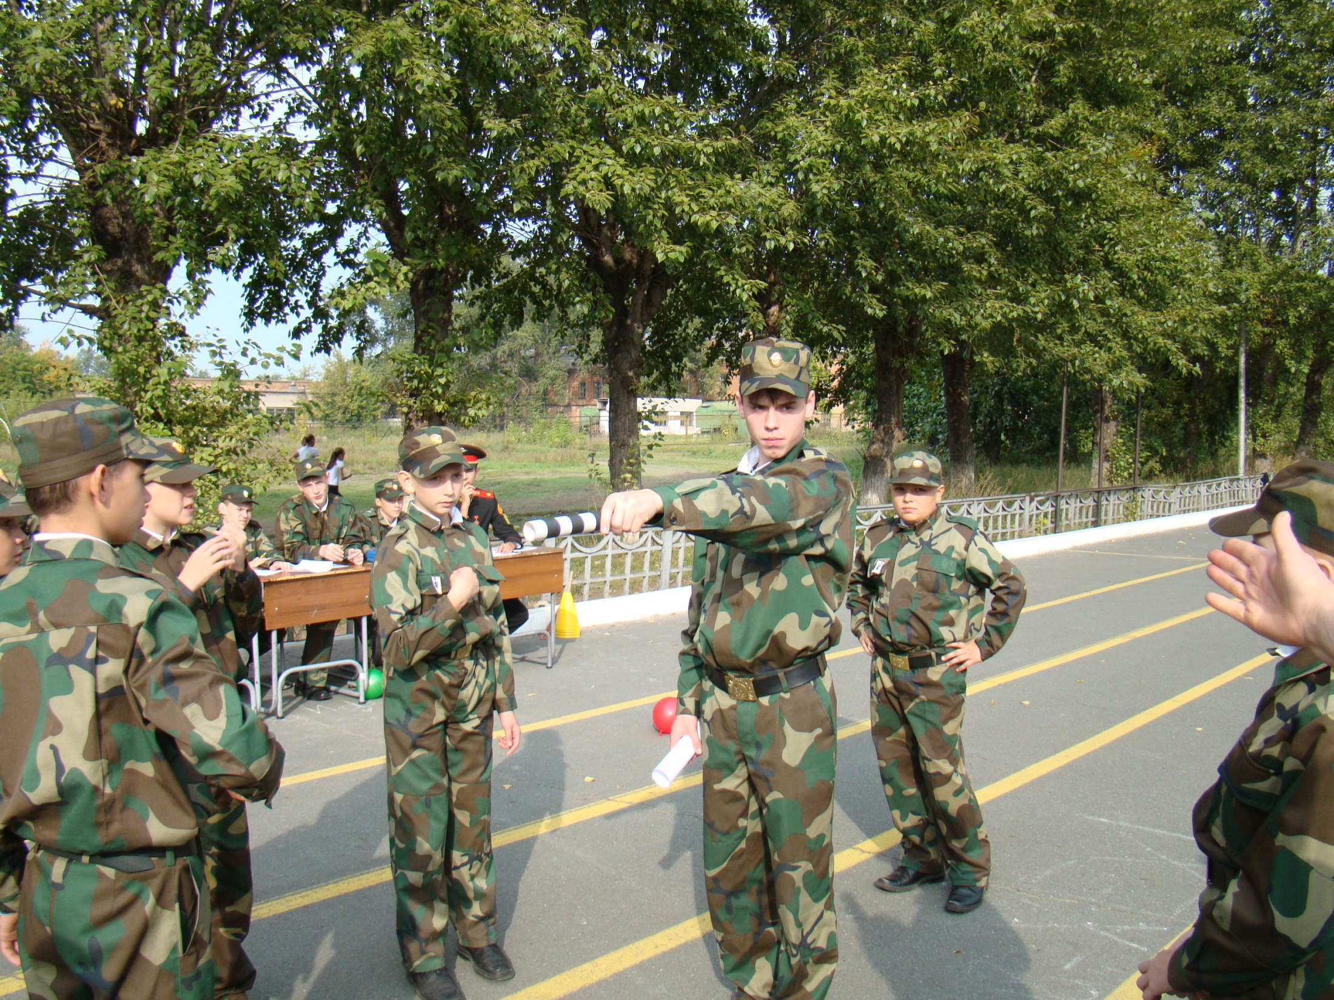

Slide 5
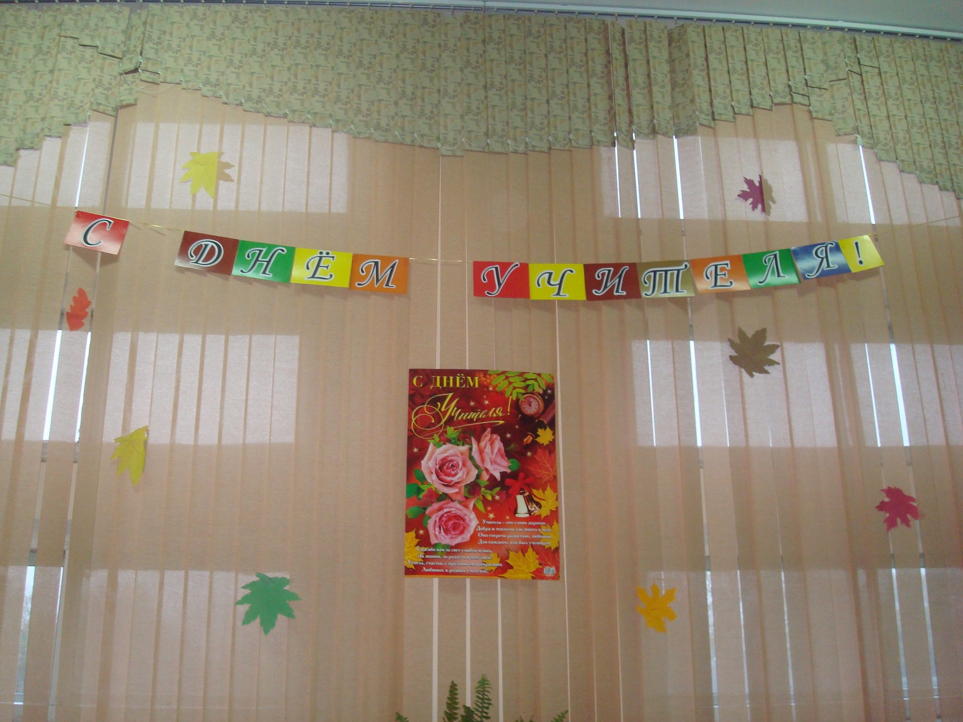

Slide 6
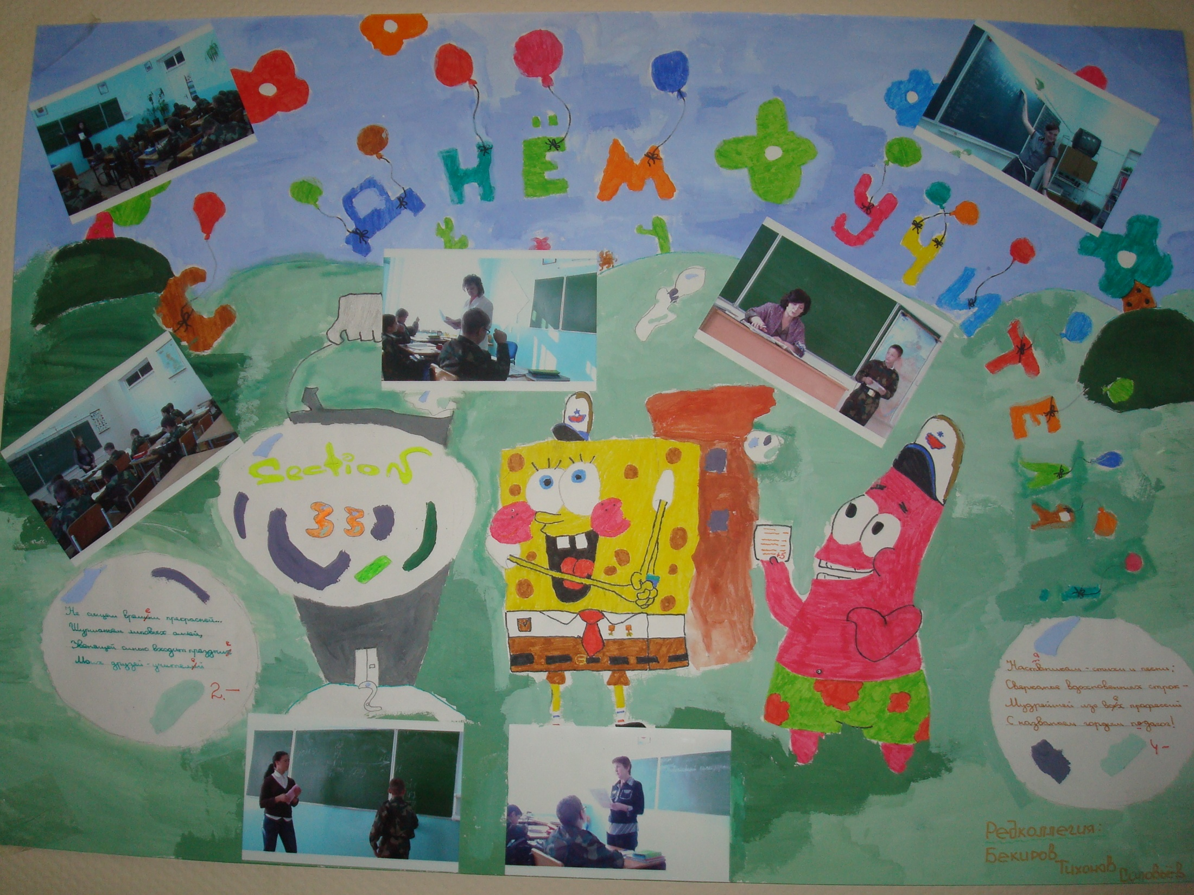

Slide 7
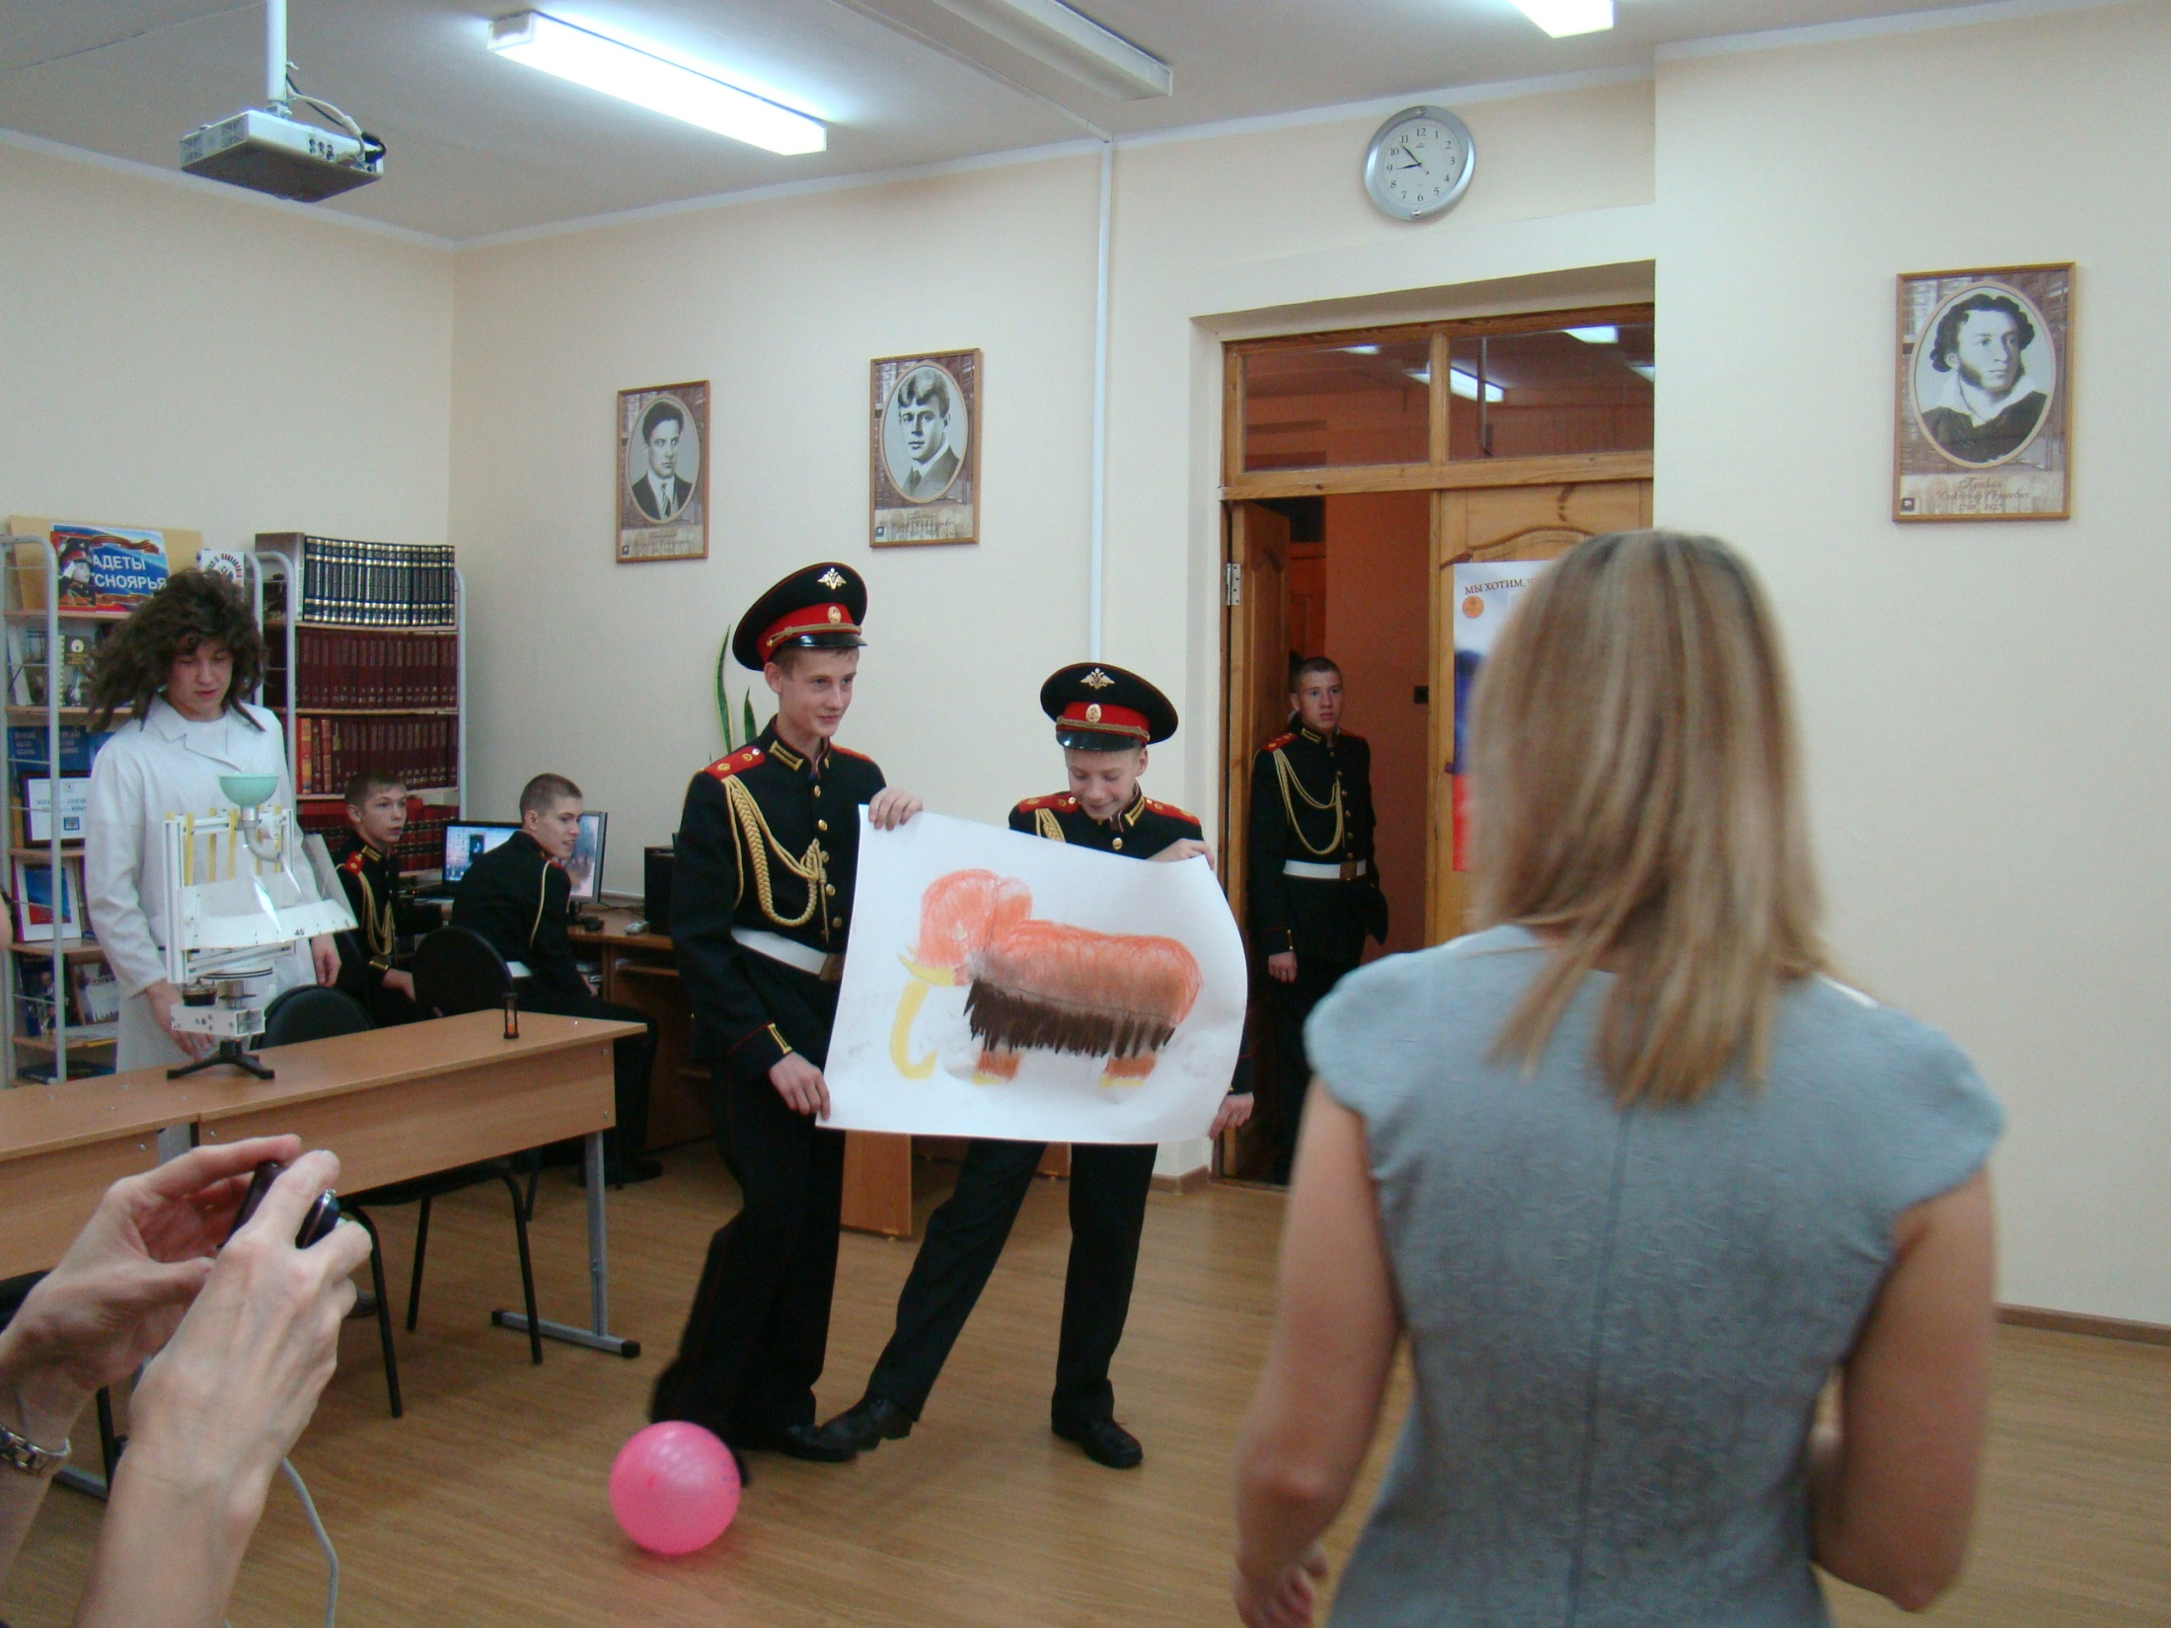

Slide 20
Участие парламента в I сессии Краевого кадетского парламента

Slide 21
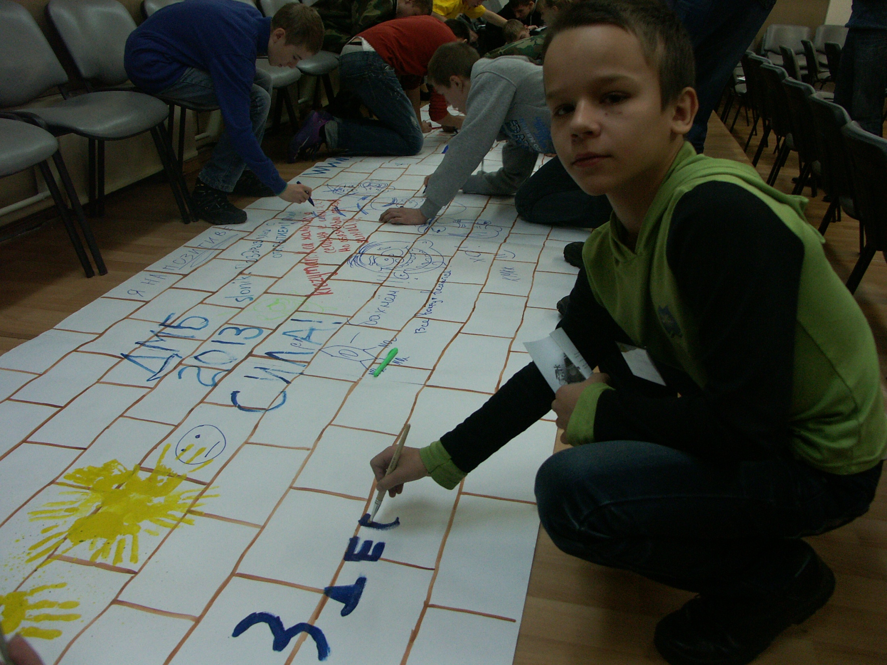

Slide 22
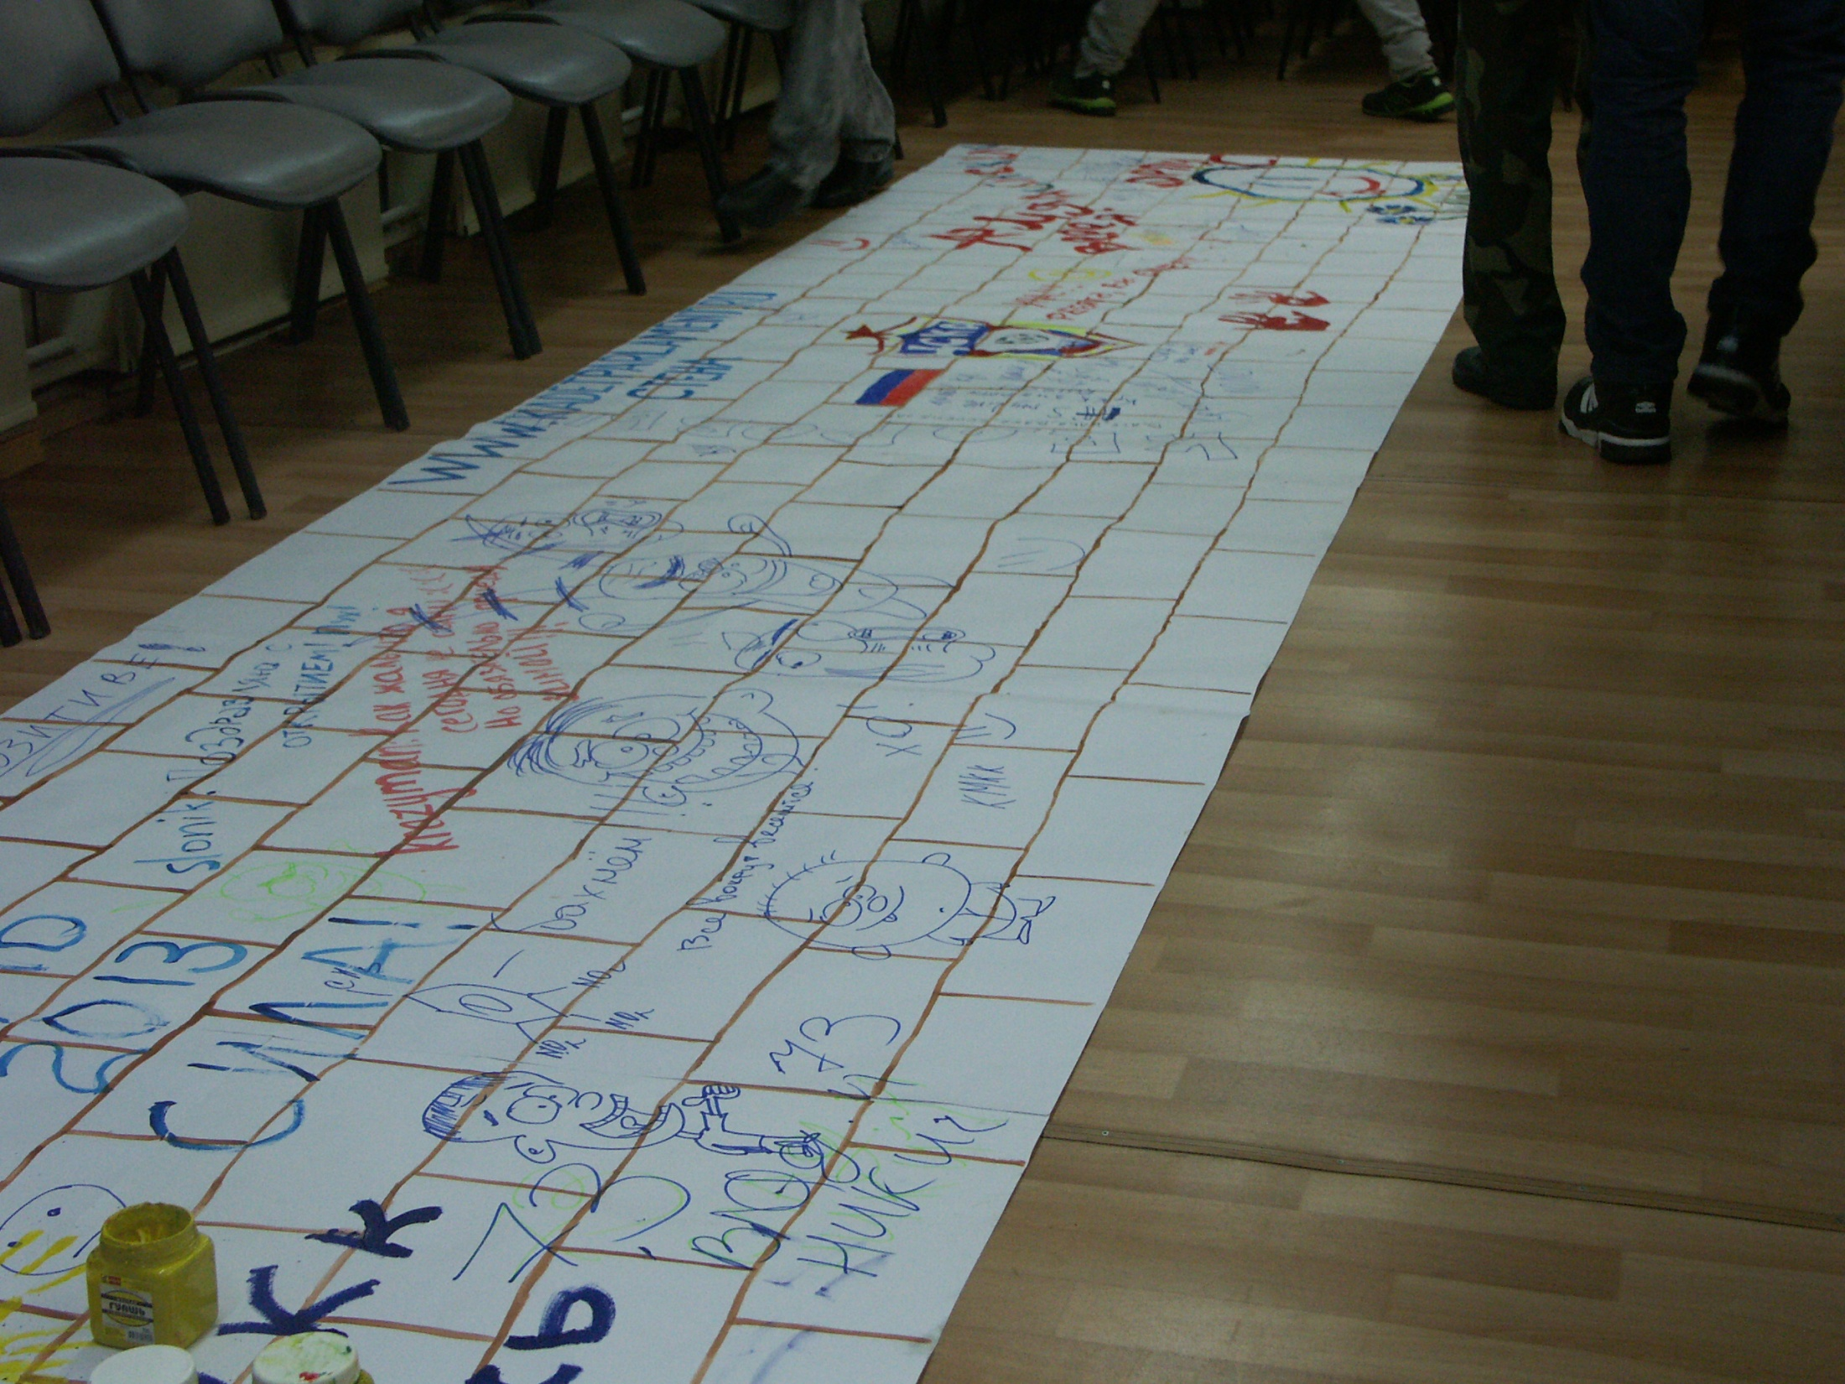

Slide 23
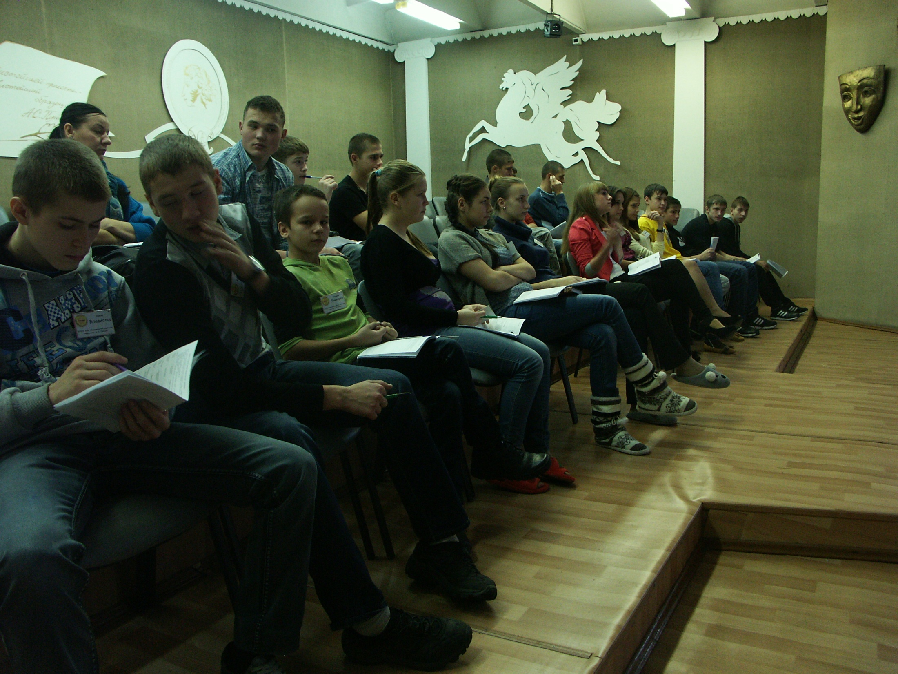

Slide 24
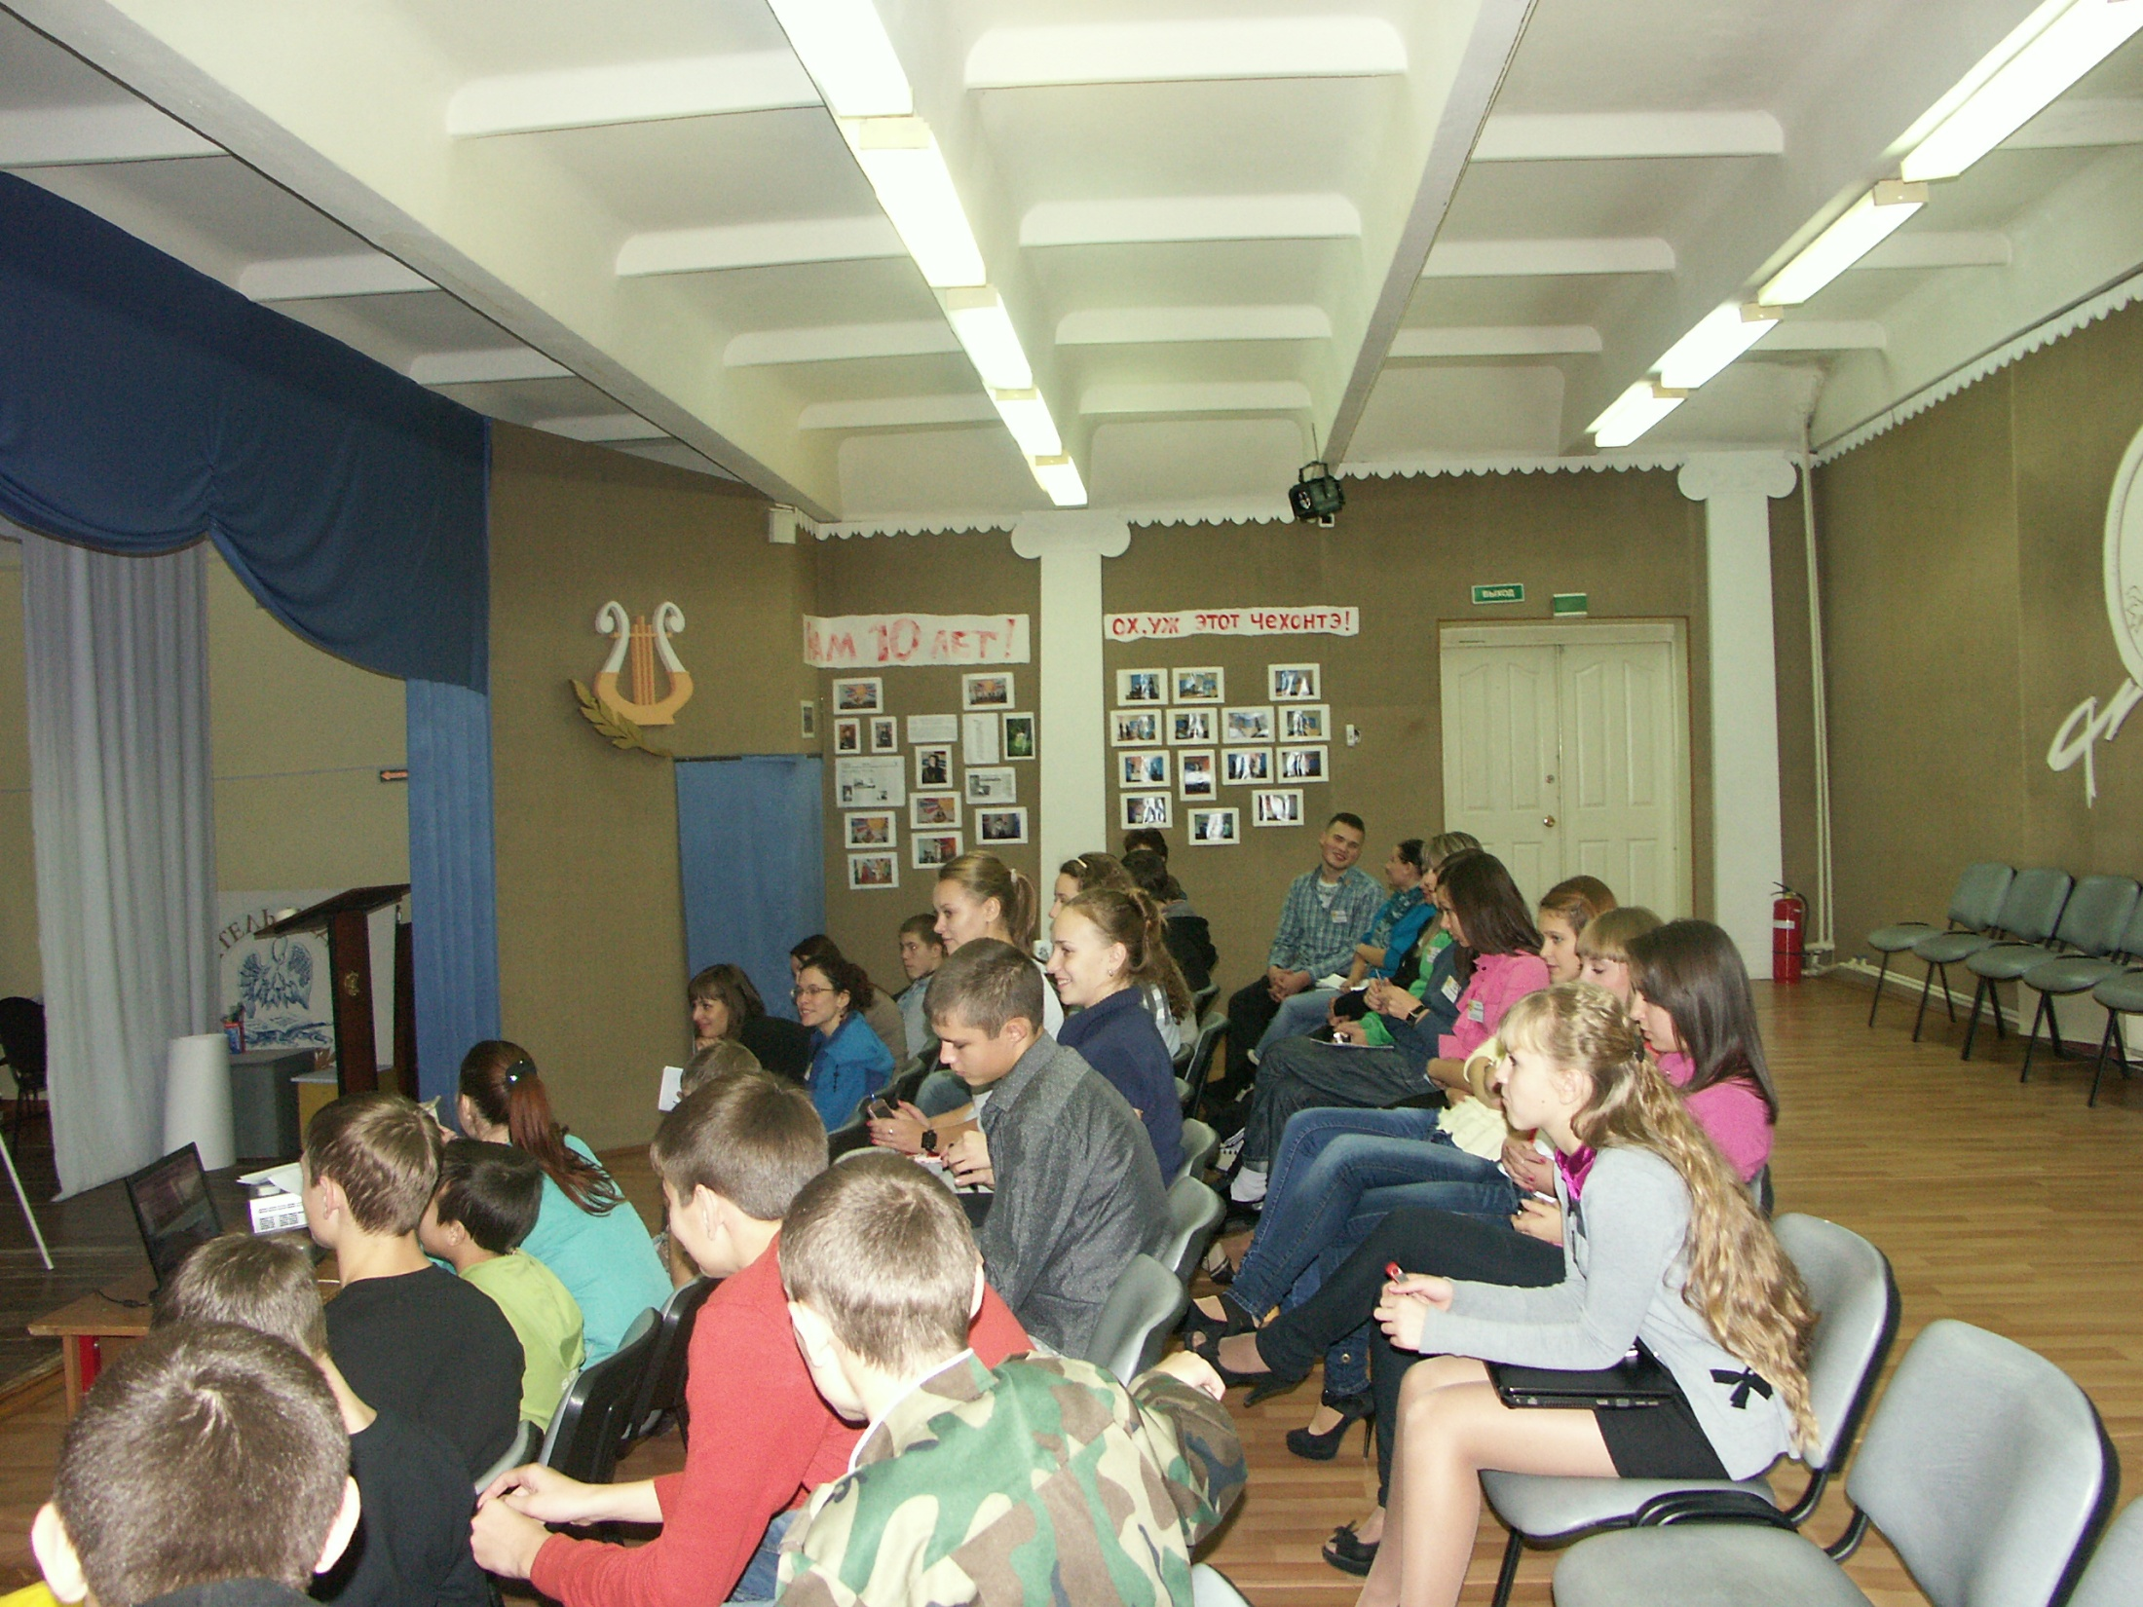

Slide 25
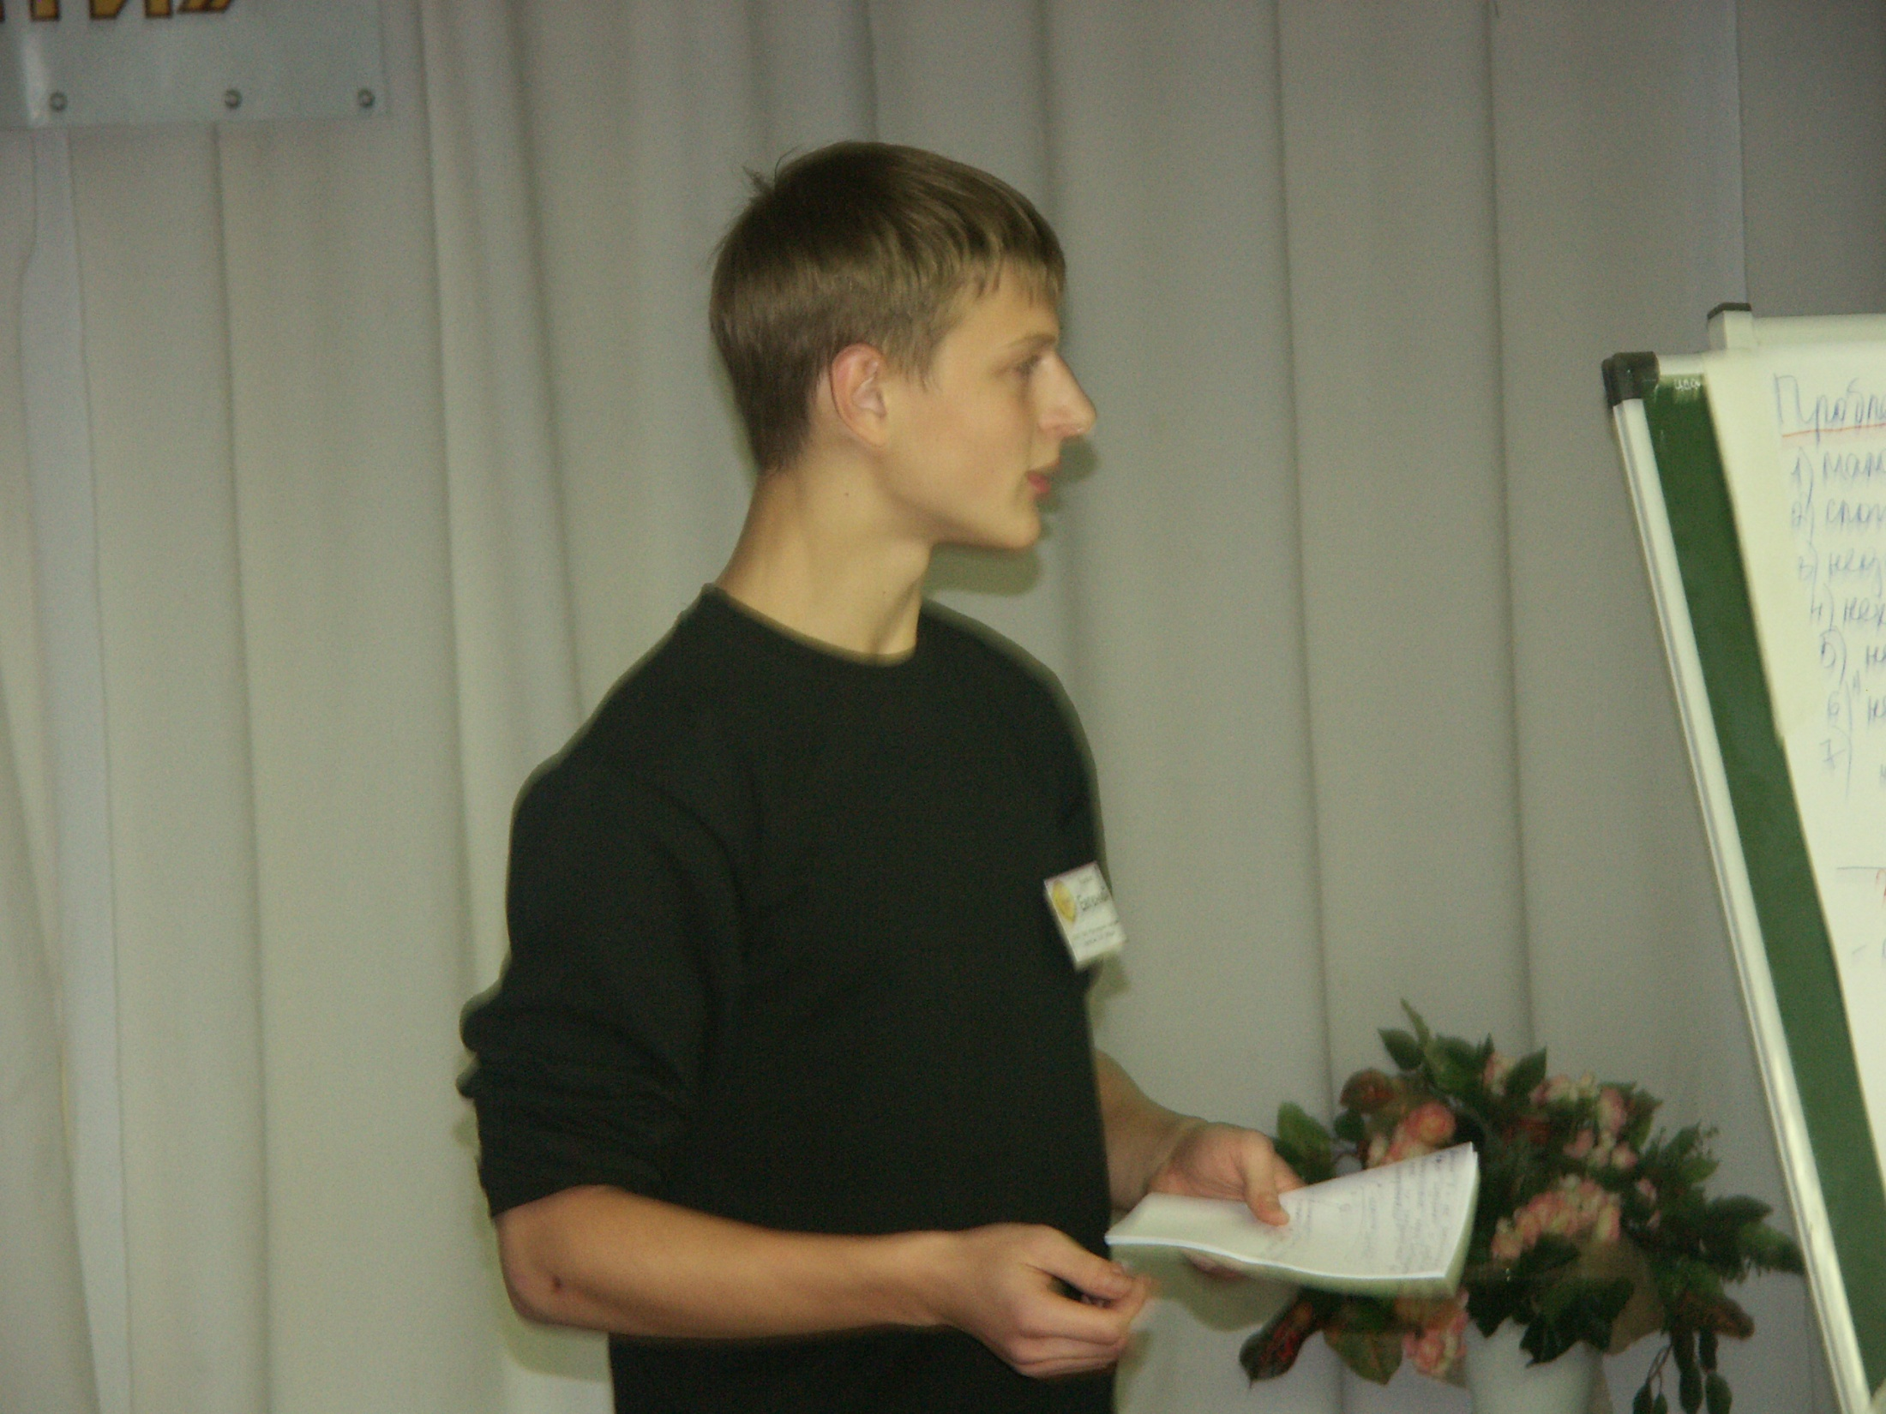

Slide 26
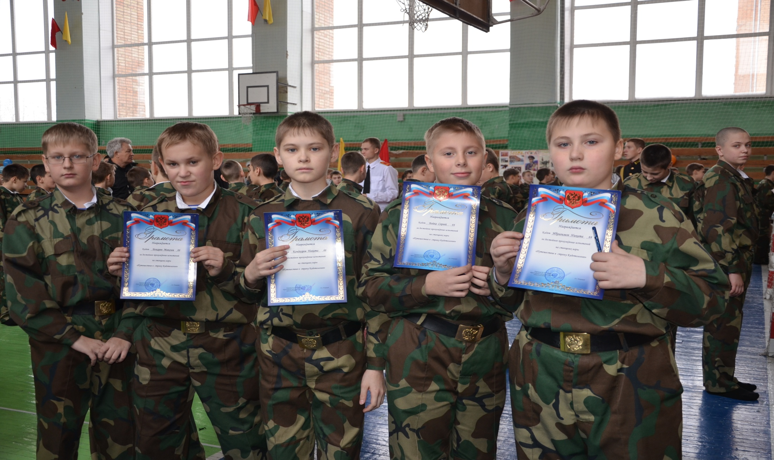
Путешествие в страну «Кадетологию»

Slide 27
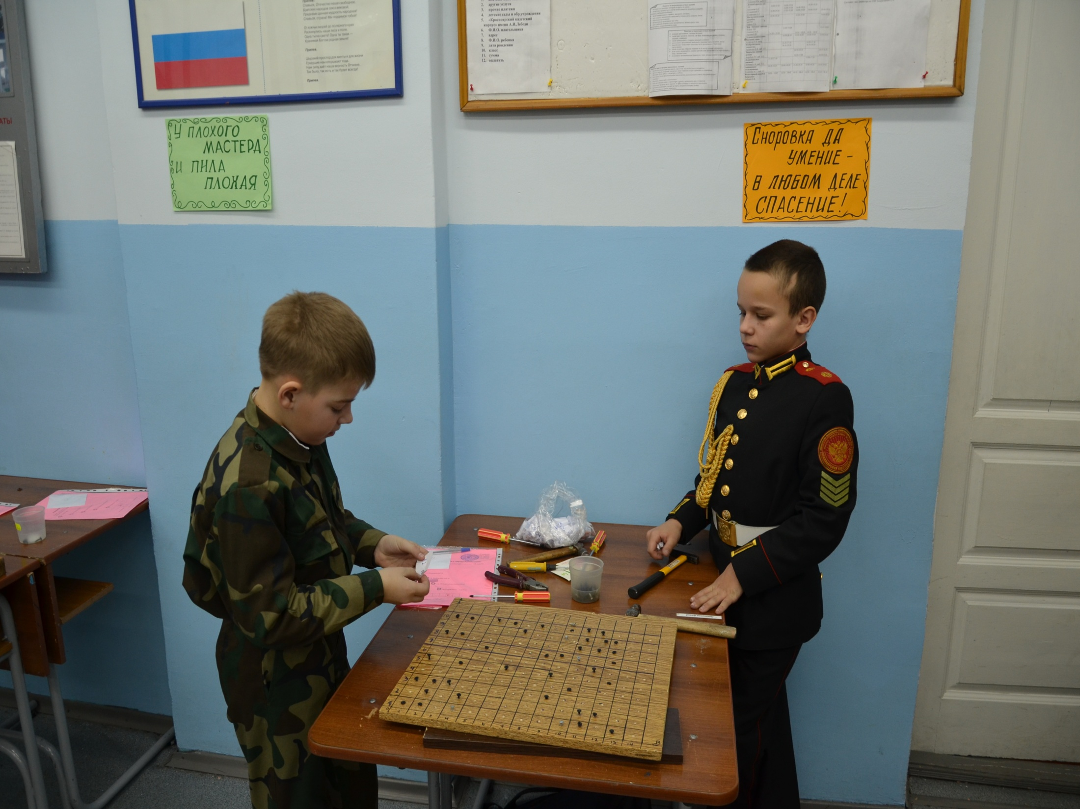

Slide 28
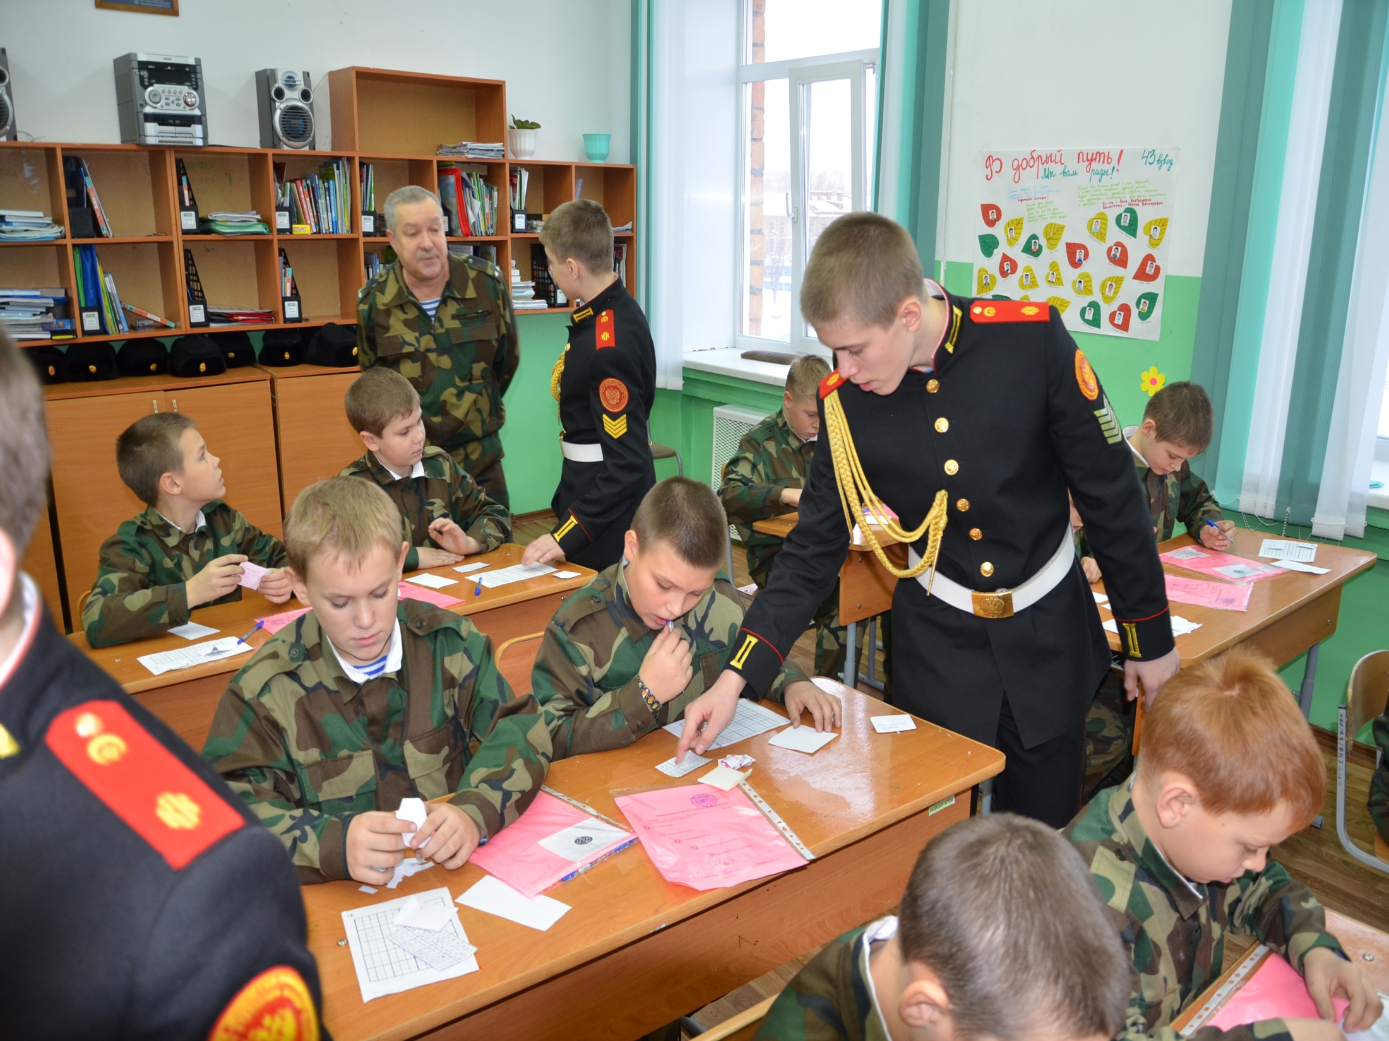

Slide 29
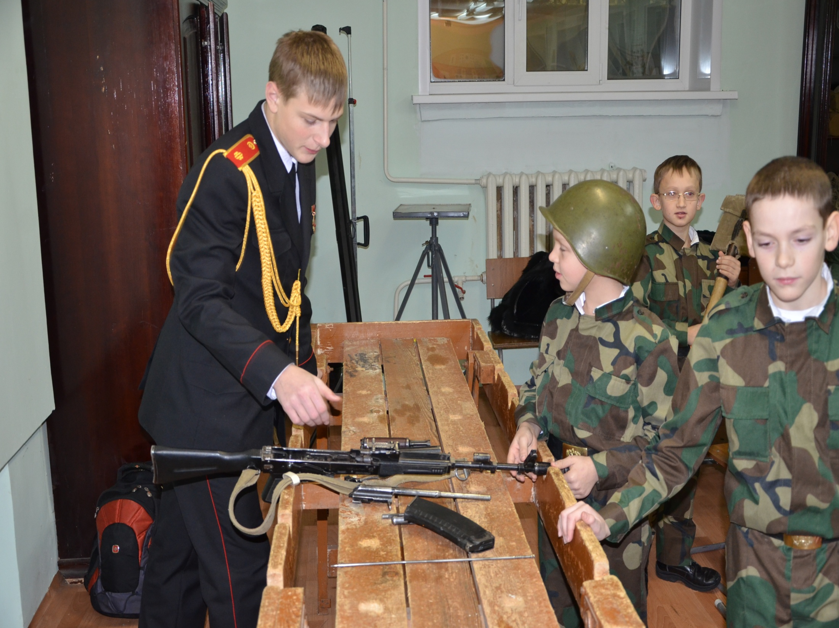

Slide 30
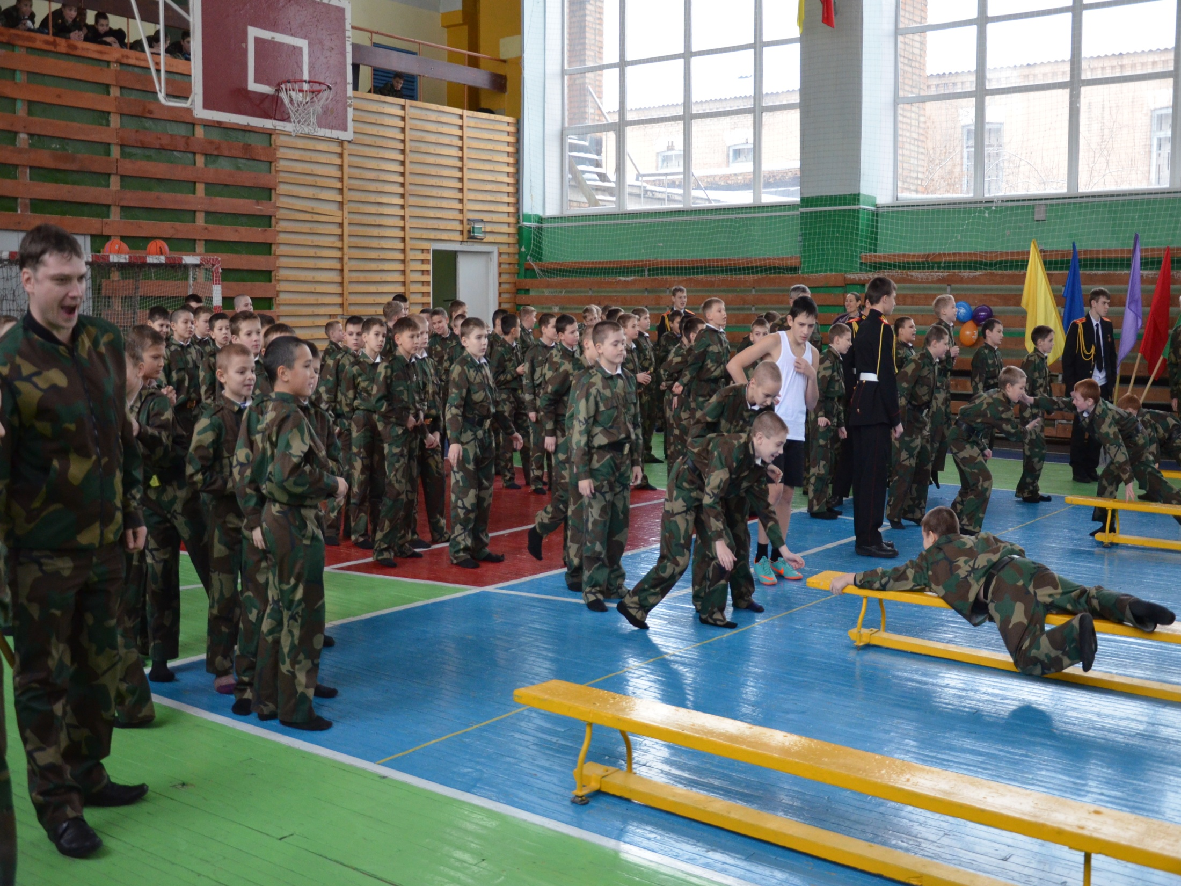

Slide 31
Один день в армии

Slide 34
Эрудит-игра «Вифлеемская звезда

Slide 38
Международный женский день

Slide 42
Итоговый годовой отчёт кадетского парламента за 2012 - 2013

